Slide 1


신호변경 예측형 보조신호등
㈜한손 에너지

Slide 2
제안자
㈜한손 에너지
대표 : 조 훈 철
부산시 동래구 온천동

Slide 3
제안배경
-기존의 신호등의 경우 신호등의 신호 변경시 잔여신호의 시간을 사전에 운전자에게 알려주는 장치가 없어 운전자들이 적절한 대응을 하는 데에 한계가 있다. 이에 운전자들의 의도와는 상관없이 신호를 어기게 되는 경우가 발생하며, 때로는 사고에까지 이르게 되는 딜레마 존이 존재한다.

Slide 4
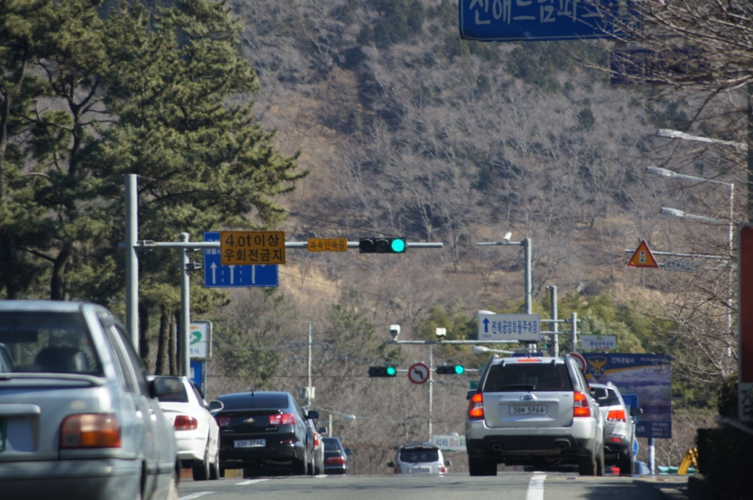
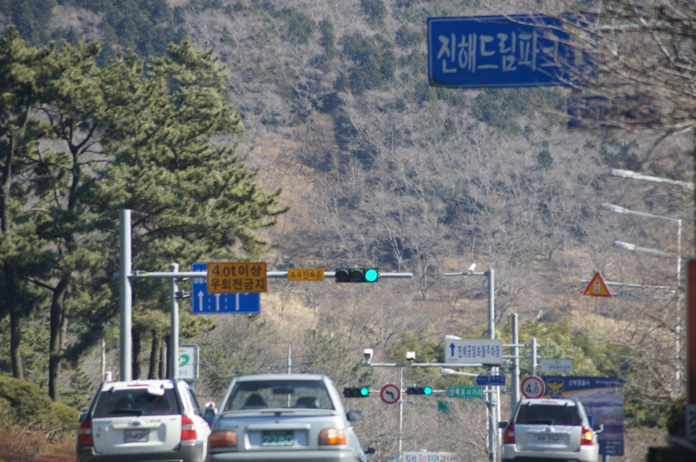
신호변경예측이 필요한 사례 1
터널 통과 후 내리막차로에 교차로, 신호 및 과속 단속위반장치 설치로 급정거 추돌사고 빈번

Slide 5
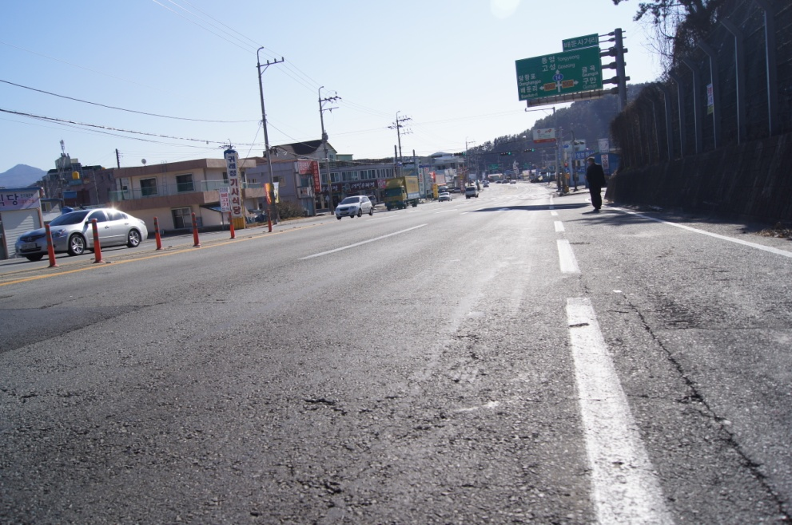
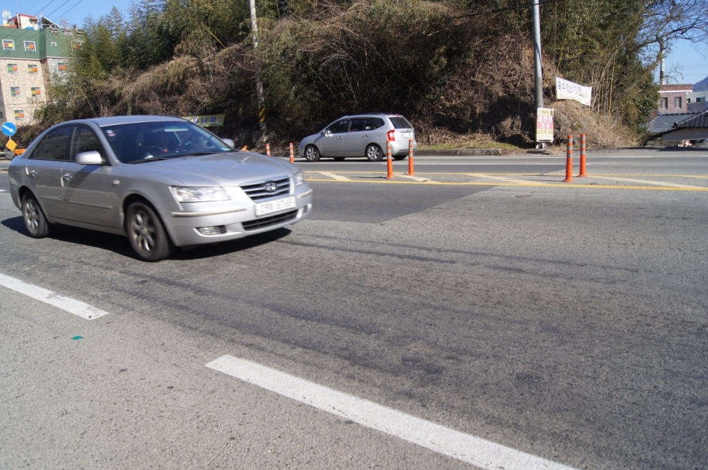
신호변경예측이 필요한 사례 2-1
커브길 통과 후 직진 내리막 차로에서 신호변경으로 단속위반장치를 피하기 위해 급정거, 급차로변경

Slide 6
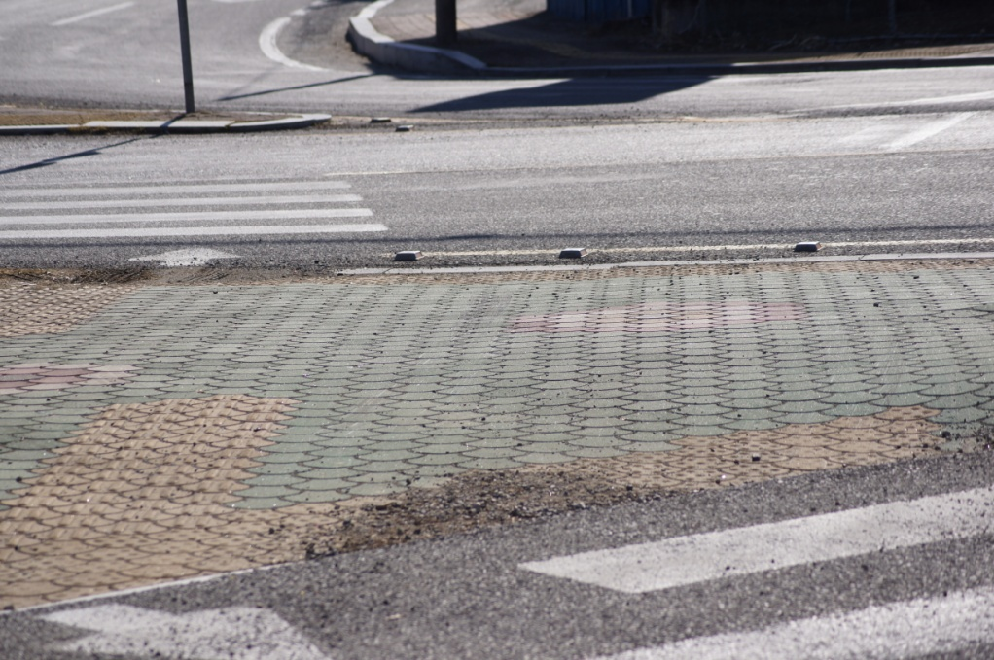
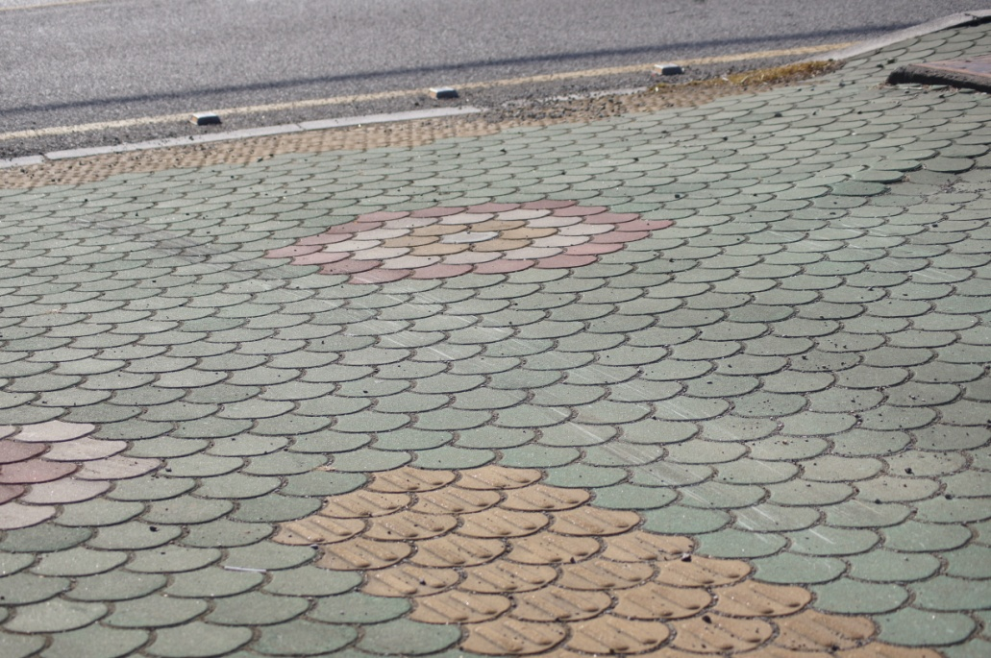
신호변경예측이 필요한 사례 2-2
커브길 통과 후 직진 내리막 차로에서 신호변경으로 단속위반장치를 피하기 위해 급정거, 급차로변경 ~인도로 진입.

Slide 7
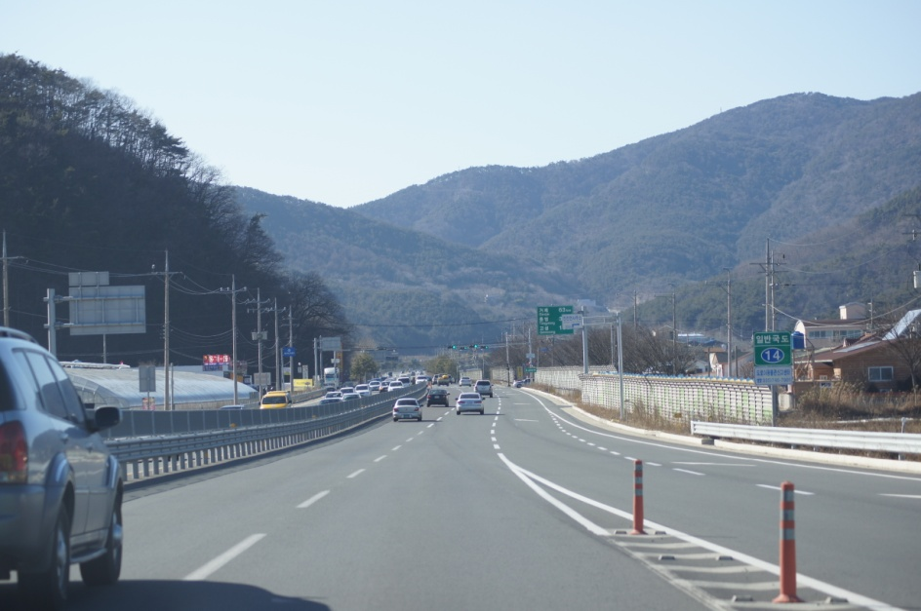
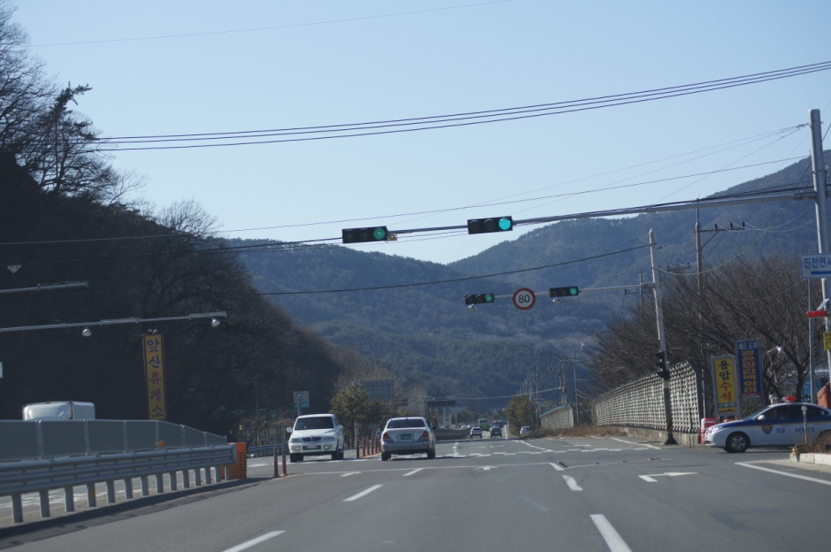
신호변경예측이 필요한 사례 3
직선주로에서 신호변경으로 중앙선침범 또는 마을로 진입하여 인명사고 발생.
마을주민들의 민원으로 단속장비 철거.

Slide 8
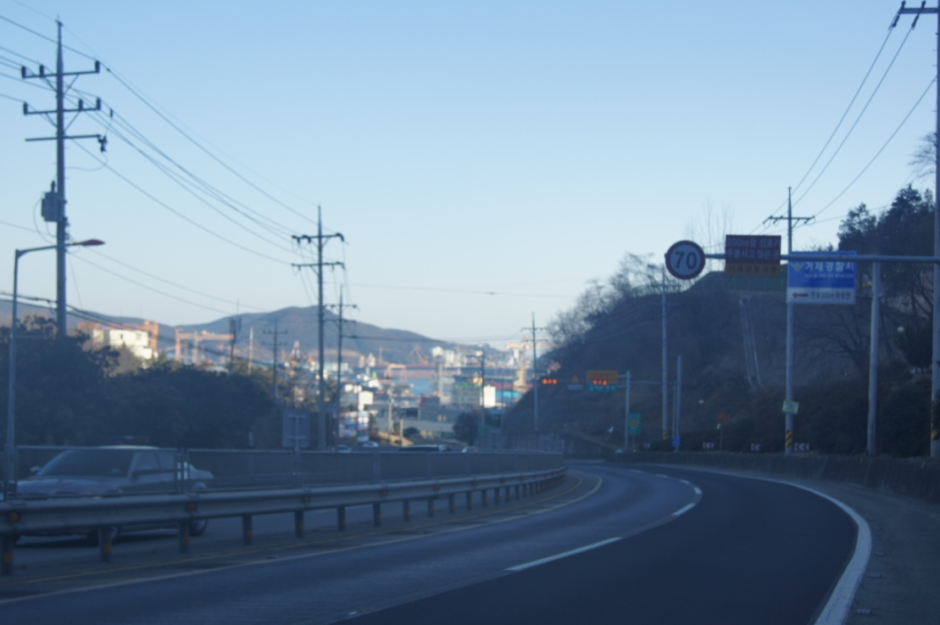
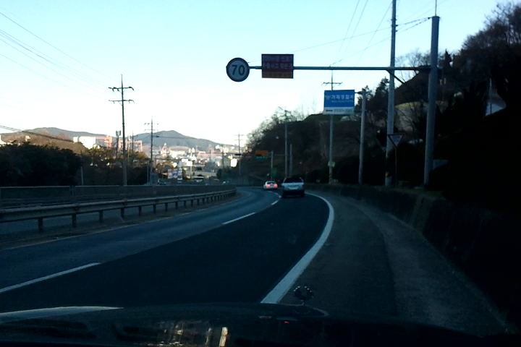
신호변경예측이 필요한 사례 4
급커브 급경사 내리막차로 이후 150m 후방 교차로 신호변경으로 사고 빈번 ~ 단속위반장치 철거

Slide 9
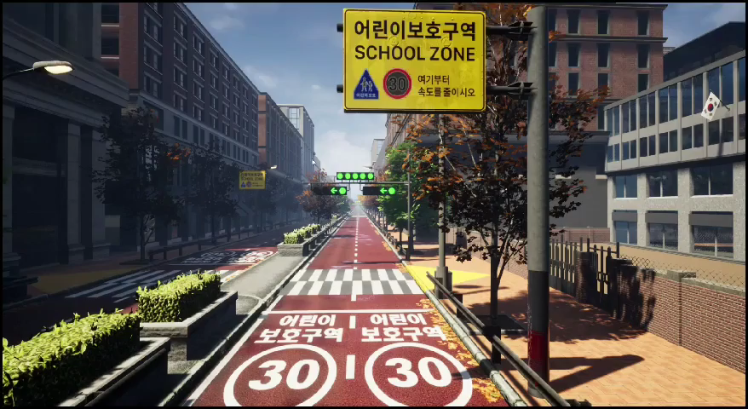
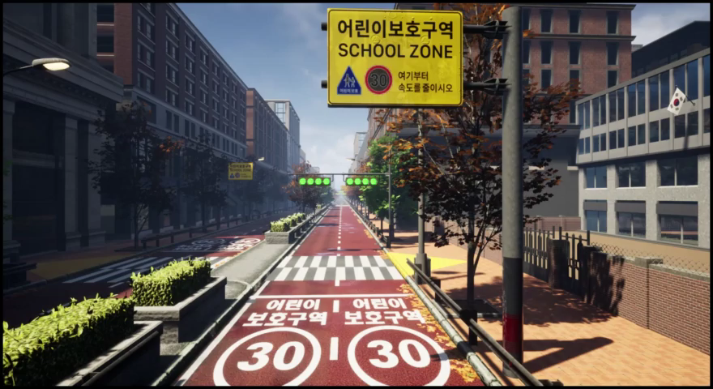
신호변경예측이 필요한 사례 5
어린이보호구역 내 교통안전(“민식이법”)

Slide 10
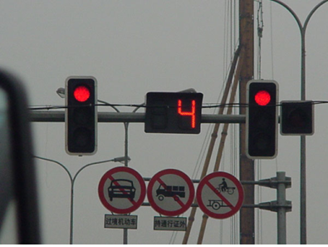
잔여시간 표시등 설치 사례1
캐나다, 중국, 미국 등 세계 여러 국가에서 잔여시간 표시신호를 운영하고 있으며, 다양한 디자인의 차량용 잔여시간 표시신호등이 개발, 운영 중에 있다.
중국

Slide 11
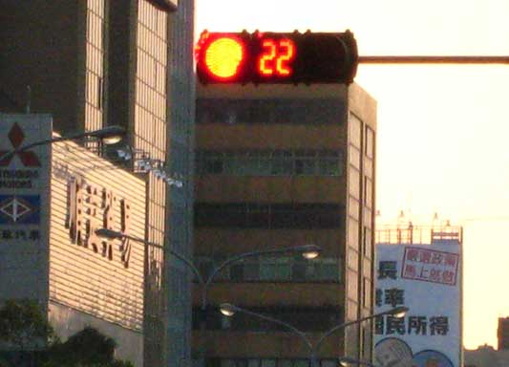
잔여시간 표시등 설치 사례2-1
대만

Slide 12
잔여시간 표시등 설치 사례2-2
The results are quite interesting. A research institute within Taiwan’s Ministry of Transportation released a report showing that at 187 intersections which had the timers installed, those that counted down the remaining time on green lights saw a doubling in the number of reported accidents, with a 33 percent increase in the number of injuries, while those that counted down until a red light turned green saw a halving in both the number of reported accidents and injuries. Intersection that had both red and green light timers saw a 19 percent increase in reported accidents and a 23 percent increase in injuries.
- 대만의 숫자형 신호잔여시간 표시장치 설치 후 분석 기사

Slide 13
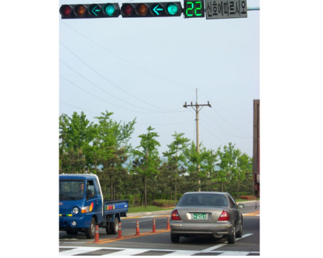
잔여시간 표시등 설치 사례3
울산

Slide 14
기존 잔여시간 표시등의 문제점
기존의 잔여시간 표시 신호등의 경우 신호 외에 숫자표기로 인해 원거리에서 판독이 불가하고 교통상황을 파악하기보다 남은 시간을 판독함에 따라 시계의 고정으로 주변교통상황을 인지하지 못해 사고위험성이 더 높아지는 폐해가 있음.

Slide 15
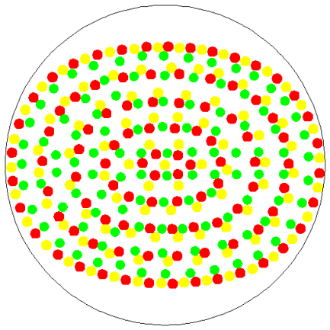


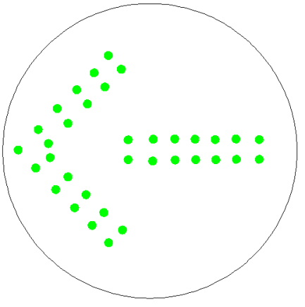

제안 내용
장치의 구성 ~기존 4구 신호등의 신호가 1구에 내장되어 있음으로 4가지 신호 표시 가능.

Slide 16
제안 내용
잔여시간표시등 내에 CPU 장착으로 주 신호등과 연결 시 주 신호등의 신호 주기를 복제하여 제어기와 연결없이 상호연동 작용함.
잔여시간 표시등 내에 배터리 장착으로 천재지변, 정전으로 주 전원 차단 시에도 12시간까지 자체 신호출력가능.(CPU 내장으로 기존 신호와 동일하게 신호 출력함)

Slide 17
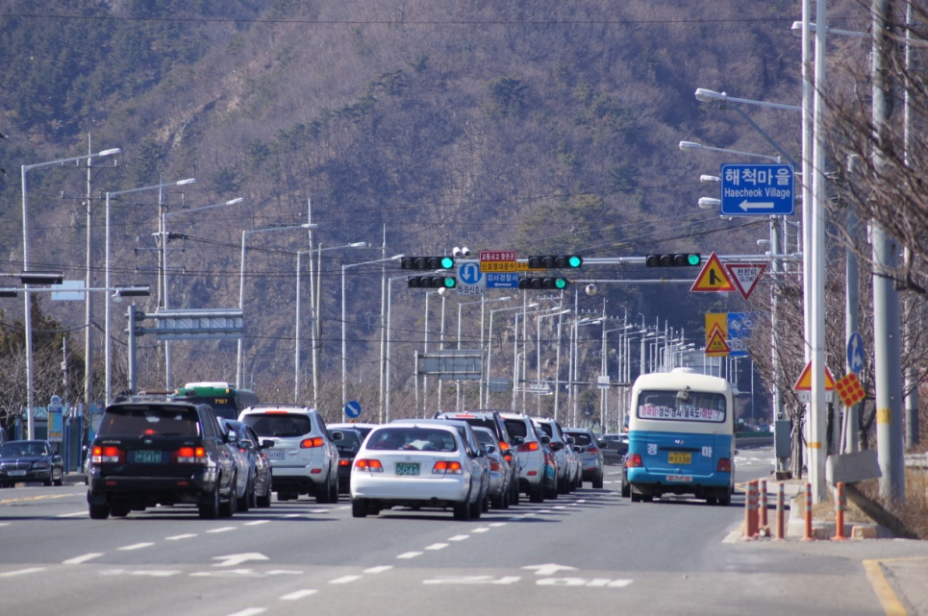
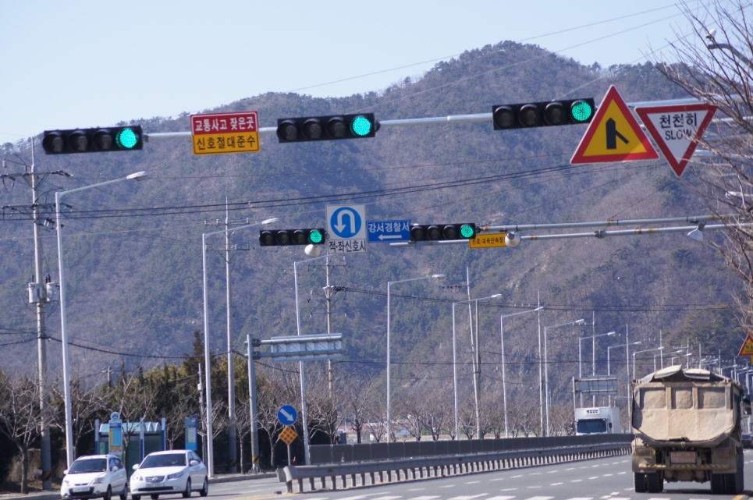
잔여시간 표시등이 필요한 사례
미국형, 유럽형의 혼합으로 이중적인 신호등 설치

Slide 18
기대 효과
교통문화 선진화 기여
-전체 교통사고의 85%가 교차로에서 발생하나
잔여시간표시로 신호변경 예측 가능함으로 사고 감소.
- 신호변경예측을 가능하게 하여 딜레마 존에서 신호위반, 사고에 대한 운전자들의 불안을 해소함.
- 꼬리물기/정지선 위반 등 교차로 통행방법 위반을 방지하여 교통 소통 원활 및 교통안전 증대
- 교통질서 확립 및 글로벌 선진교통 환경 조성에 기여

Slide 19
기대 효과
저탄소 녹색성장 정책
- 교차로 교통사고의 감소와 사고에 의한 직접비용 및 이에 따른 천문학적인 사회, 경제적인 간접비용의 감소 효과가 있음.
- 제안 신기술이 응용될 경우 연간 약 3,000억원 가량의 실질적인 화석연료 절감과 이에 따른 이산화탄소의 감축이 예상되어 저탄소 녹색성장에 가장 부합한 정책이 될 것임.
- 소통개선과 대기시간 감소로 에너지 절감, 온실가스 저감 및 교통사고 감소 등으로 약 5조원 이상의 경제적 비용의 절감효과

Slide 20
참고자료
White Paper: Intersection Driver Behavior Testing
-Jim Misener, Executive Director, California PATH
Letter, from city of AZUSA
Letter, from Pasadena
Letter, from Ontario

